Slide 1
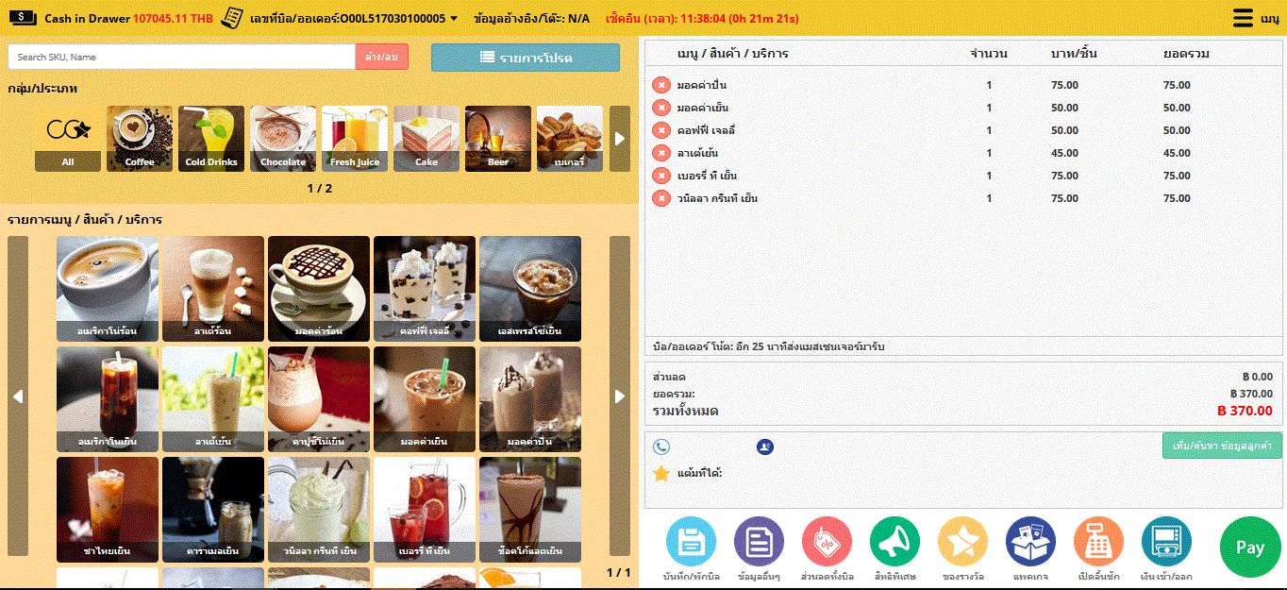
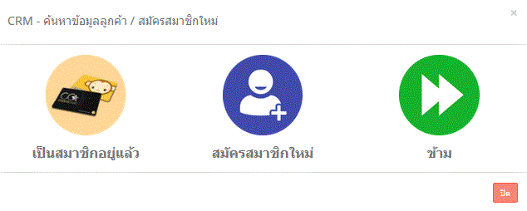
วิธีการชำระเงิน
1 วิธีการชำระเงินด้วยเงินสด
ขั้นตอนที่ 1
กดปุ่ม Pay สีเขียว เพื่อทำการรับชำระเงิน
ขั้นตอนที่ 2
- กดปุ่มข้าม กรณีที่ไม่ต้องการใช้ระบบสมาชิก
- กรณีสมัครสมาชิกใหม่ ดูหัวข้อ 999
- กรณีเป็นสมาชิกอยู่แล้ว ดูหัวข้อ999

Slide 2
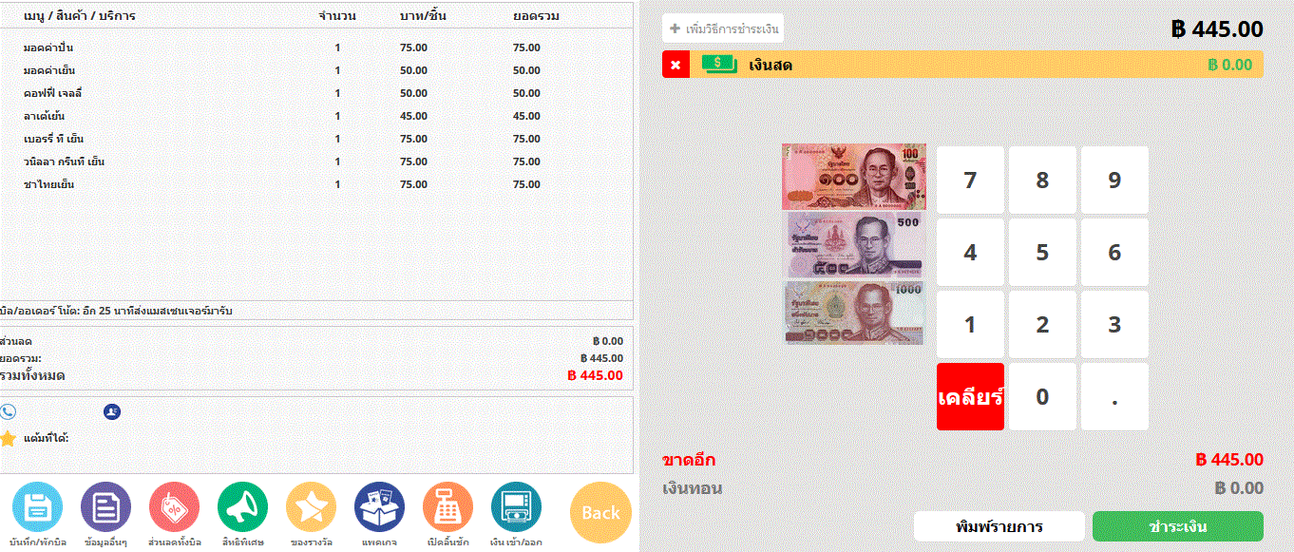
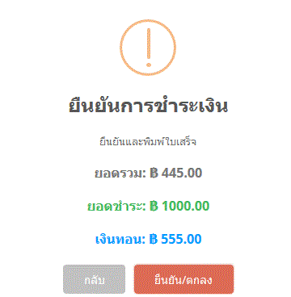
1.วิธีการชำระเงินด้วยเงินสด
ขั้นตอนที่ 3
- วิธีที่ 1 กดคีย์ยอดเงินที่ลูกค้าชำระจากแป้นพิมพ์
- วิธีที่ 2 กดเลือกธนบัตรตามที่ลูกค้าชำระเงินตามจริง
ขั้นตอนที่ 4
- กดชำระเงิน
ขั้นตอนที่ 5
- ระบบขึ้นแจ้งยืนยันการชำระเงิน แสดง
ยอดรวม ยอดชำระ และเงินทอน
- กด ยืนยัน/ตกลง เมื่อต้องการยืนยัน
การชำระเงิน
- กด กลับ เพื่อ แก้ไขรายการสินค้าหรือ
ยอดการชำระ

Slide 3
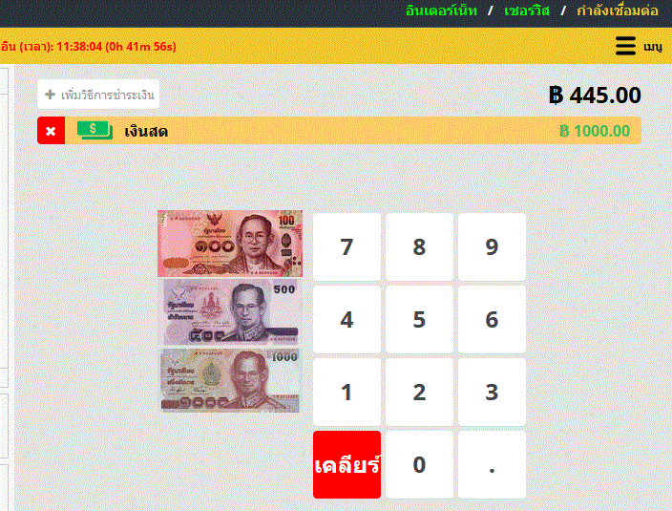
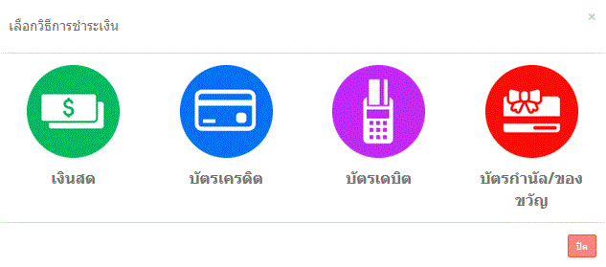
2.วิธีการชำระเงินด้วย
2. วิธีการชำระเงินด้วยบัตรเครดิต
ขั้นตอนที่ 1
กดปุ่ม X เพื่อปิด การชำระแบบเงินสด
ขั้นตอนที่ 2
กด +เพิ่มวิธีการชำระเงิน
ขั้นตอนที่ 3
กดปุ่ม บัตรเครดิต หรือ อื่นๆ

Slide 4
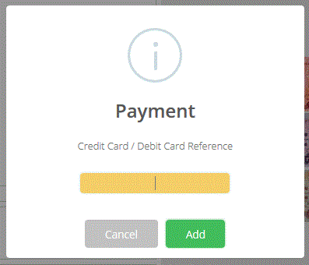
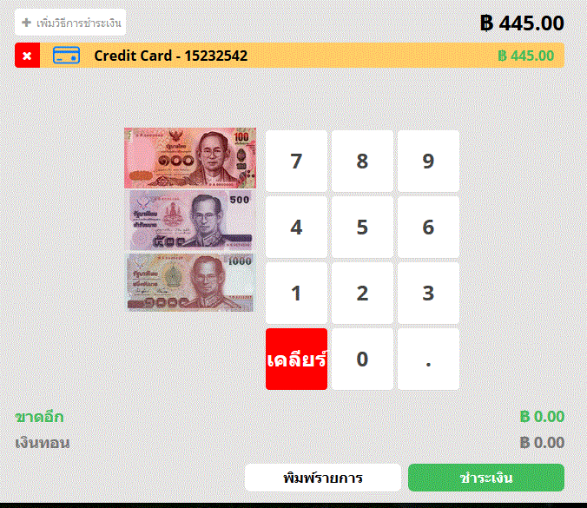
2.วิธีการชำระเงินด้วยบัตรเครดิต
ขั้นตอนที่ 4
ทำการรูดบัตรเครดิตแล้วนำเลข Reference บนหัวใบเสร็จ มากรอก
กดปุ่ม Add เพื่อทำการยืนยัน
ขั้นตอนที่ 5
ใส่จำนวนเงินที่รับชำระ
กด ปุ่ม ชำระเงิน

Slide 5
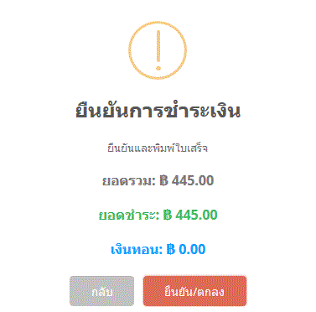
2.วิธีการชำระเงินด้วยบัตรเครดิต
ขั้นตอนที่ 6
- ระบบขึ้นแจ้งยืนยันการชำระเงิน แสดง
ยอดรวม ยอดชำระ และเงินทอน
- กด ยืนยัน/ตกลง เมื่อต้องการยืนยัน
การชำระเงิน
- กด กลับ เพื่อ แก้ไขรายการสินค้าหรือ
ยอดการชำระ

